Slide 1



Comité Técnico Nacional - CTNSGA
Implementación del Sistema de Gestión Ambiental en la Universidad Nacional de Colombia
José Herney Ramírez Franco
Profesor Asociado
Coordinador Nacional del SGA
Universidad Nacional de Colombia

Slide 2
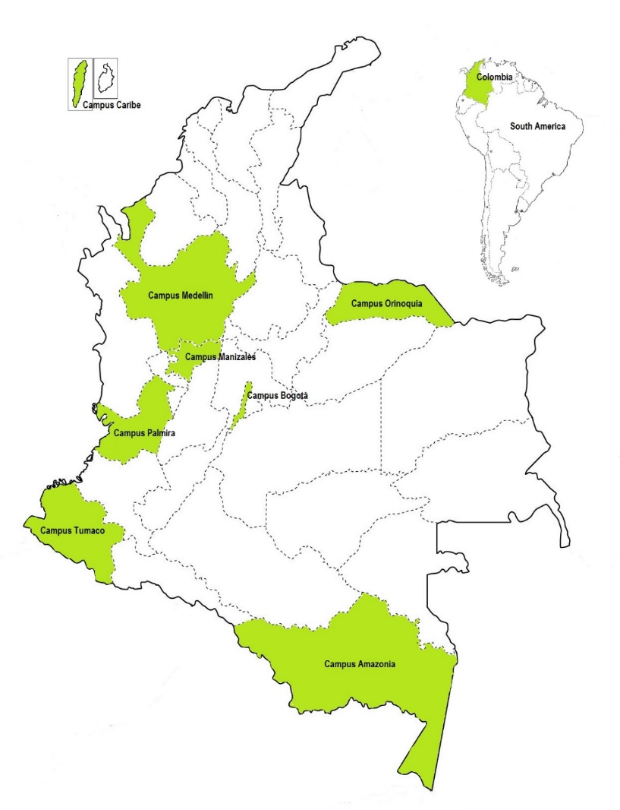
Comité Técnico Nacional - CTNSGA
Sedes de la Universidad Nacional de Colombia

Slide 3
Comité Técnico Nacional - CTNSGA
Aprox. 50000 ESTUDIANTES
3007 ADMINISTRATIVOS
2909 DOCENTES

Slide 4
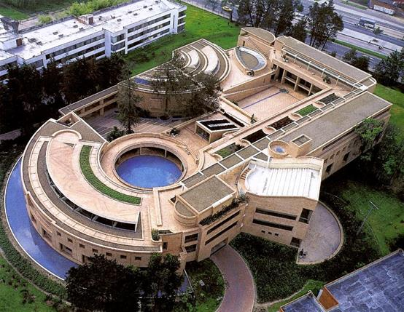
Comité Técnico Nacional - CTNSGA
Objeto del Sistema de Gestión Ambiental
El Sistema de Gestión Ambiental de la Universidad Nacional de Colombia está encargado de mitigar los posibles impactos ambientales que se puedan generar por las acciones propias de la Universidad.

Slide 5
Comité Técnico Nacional - CTNSGA
Vice – Rector
Coordinador Nacional SGA
Comité tecnico nacional del SGA
Vice – Rectores Sedes Andinas
Directores de sedes de presencia nacional
Persona a cargo del SGA en las sedes de presencia Nal
OGAs – Oficinas de Gestion Ambiental sedes Andinas
Departamentos Operacionales
Organigrama del SGA en la UNAL

Slide 6
Comité Técnico Nacional - CTNSGA
Historia
2000-2001
Construcción del Centro de Acopio de residuos reciclables, ordinarios e inertes,
Construcción del Centro de Compostaje
Construcción del Horno Incinerador
Delimitación de sectores para pastoreo de animales
Designación del Centro de acopio de residuos Químicos
Inicio de procesos de reciclaje coordinados por Recursos Físicos
Material de divulgación como las cartillas

Slide 7
Comité Técnico Nacional - CTNSGA
Historia
2004-2012
Conformación del Sistema de Gestión Ambiental
PGIRS-H y RESPEL
Diseño y construcción de remolques para las rutas
Documentación ISO 14001
Creación de los SGA en todas las Sedes

Slide 8
Comité Técnico Nacional - CTNSGA
Politica Ambiental
  Acuerdo 016 de 2011 "Por el cual se establece la Política Ambiental de la Universidad Nacional de Colombia“
Promover un entorno ambientalmente sano
Proteger su entorno natural
Proponer alternativas sostenibles para solucionar las problemáticas ambientales
Incluir de forma transversal la dimensión ambiental en los procesos de docencia, investigación, extensión y funcionamiento administrativo
Fundamentos de mejoramiento continuo, prevención de la contaminación y cumplimiento de los requisitos legales ambientales aplicables vigentes.
Las líneas esenciales que guían la estructura de acción de la Universidad, para el desarrollo de su política ambiental son: La Formación Ambiental, la Gestión Administrativa Ambiental y el Manejo Adecuado de los Recursos Ambientales.

Slide 9
Comité Técnico Nacional - CTNSGA
Objeto del SGA
Implementación de todos los programas de la Sede:
  Programa de limpieza y desinfección
  Programa manejo de residuos no peligrosos
  Programa de residuos peligrosos
  Programa de residuos pos-consumo
  Programa de uso eficiente de agua
  Programa uso eficiente de energía
  Programa de ecosistemas
  Programa de control contaminación atmosférica
  Programa de control contaminación visual
  Programa de control de vectores
  Asesorías
  Capacitaciones
  Extensión

Slide 10
Comité Técnico Nacional - CTNSGA

Slide 11
Comité Técnico Nacional - CTNSGA

Slide 12
Comité Técnico Nacional - CTNSGA

Slide 13
Comité Técnico Nacional - CTNSGA

Slide 14
Comité Técnico Nacional - CTNSGA

Slide 15
Comité Técnico Nacional - CTNSGA

Slide 16
Comité Técnico Nacional - CTNSGA

Slide 17
Comité Técnico Nacional - CTNSGA

Slide 18
Comité Técnico Nacional - CTNSGA

Slide 19
Comité Técnico Nacional - CTNSGA

Slide 20

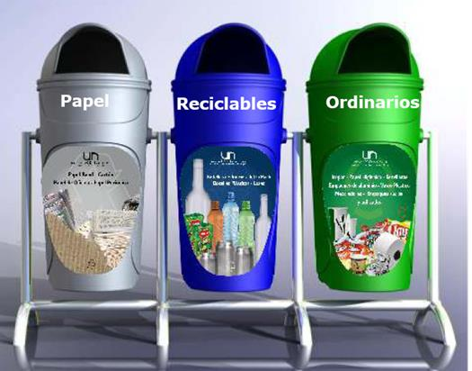
Segregación En La Fuente
Se han instalado una serie de contenedores en las zonas comunes internas, respondiendo al código de color y cumpliendo con las directrices del protocolo de segregación en la fuente del Plan de Saneamiento básico.
PAPEL OTROS RECICLABLES ORDINARIOS
Generar el hábito en la comunidad de la segregación desde el origen.

Slide 21
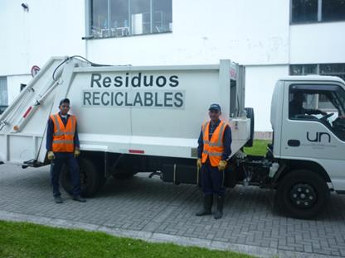
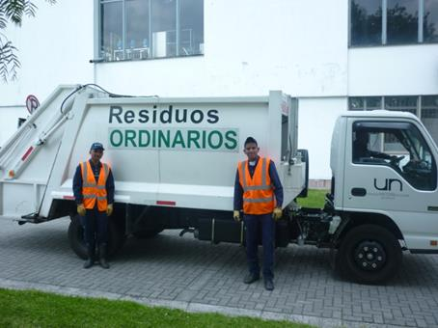
Recolección
Ruta selectiva separada entre ordinarios y reciclables.
Camión compactador.
Iniciado a las 7:00 A.M. Y que finaliza a las 2:00 P.M.

Slide 22
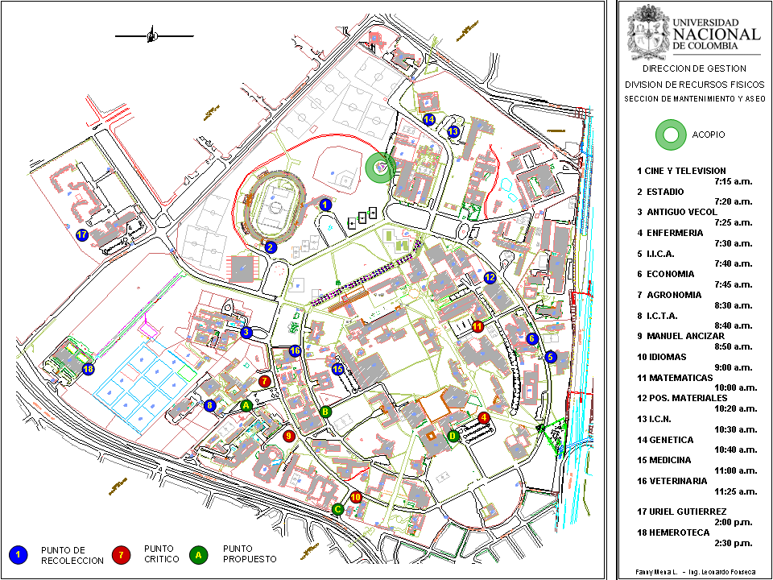
Recolección - Mapa De Puntos

Slide 23
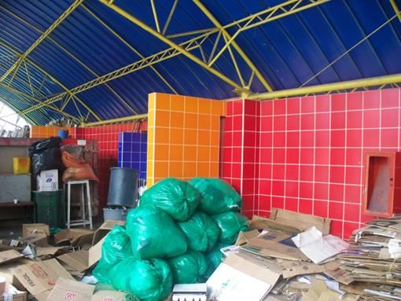
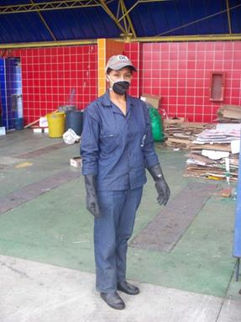
Separación En Centro De Acopio
El personal de la Asociación de Recicladores de Bogotá, selecciona, clasifica y empaca el material Reciclable, acopiándolo en un sector del centro, por algunos días.

Slide 24
MANEJO DE RESIDUOS BIODEGRADABLES SEDE BOGOTÁ

Slide 25
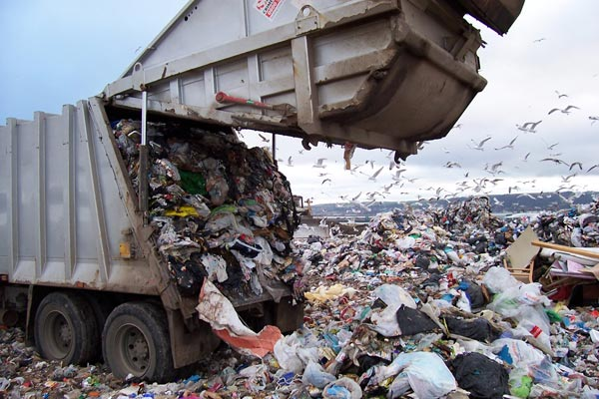
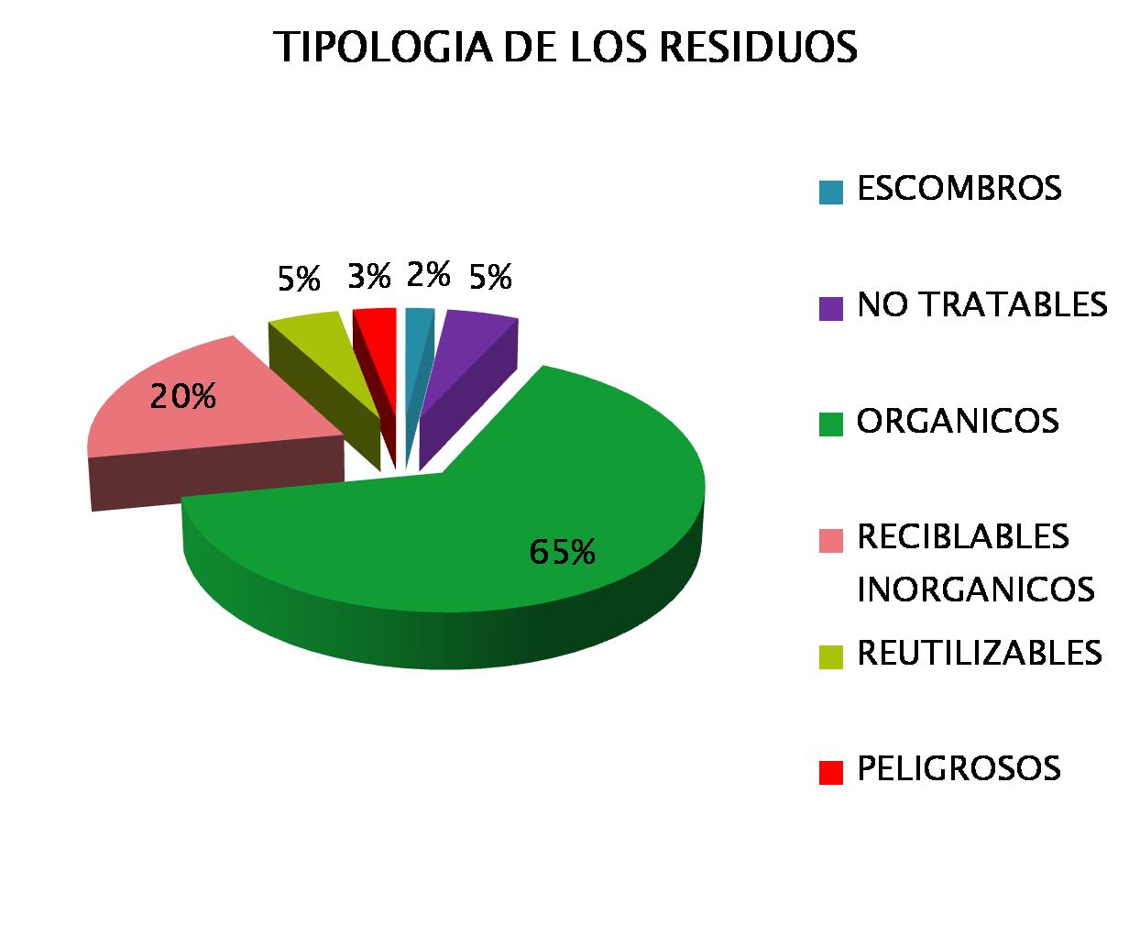
PRODUCCIÓN DE RESIDUOS EN COLOMBIA
En Colombia 30.000 Ton/día
Bogotá 6.800 Ton/día
Producción por habitante 0.95 kg/día

Slide 26

Residuos Biodegradables
Residuos orgánicos no contaminados que se descomponen fácilmente en el ambiente.
  Vegetales y residuos alimenticios no infectados
  Cuncho de café
  Poda de prados y jardines
  Heces fecales (animales sanos)
  Barrido (tierra y hojas)
Usado en:
Compostaje-Lombricultura

Slide 27
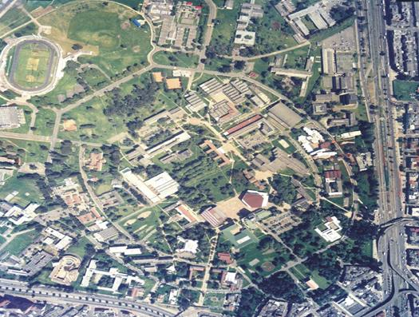
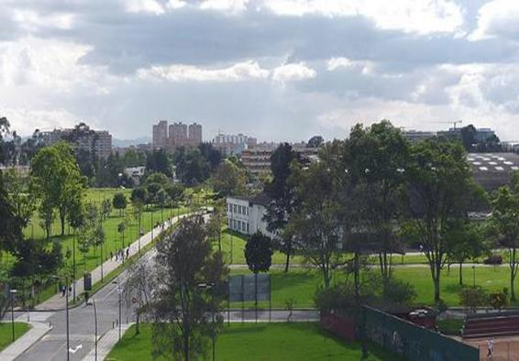
Generalidades
El 70% del total del área del campus, son áreas verdes.
Semanalmente se producen 40 m³ pasto resultante del mantenimiento de los prados.

Slide 28
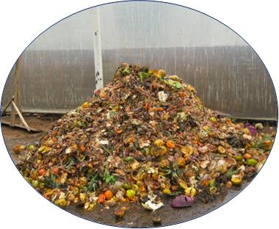
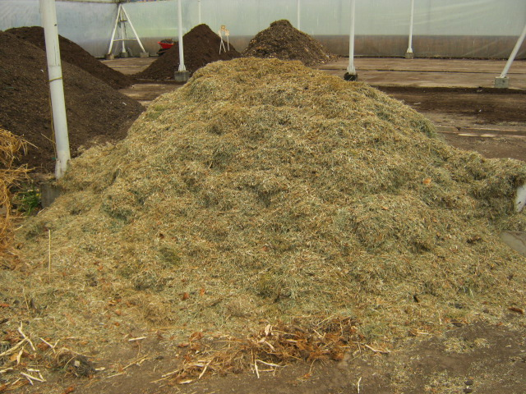
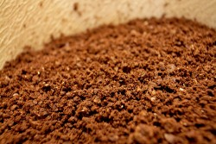
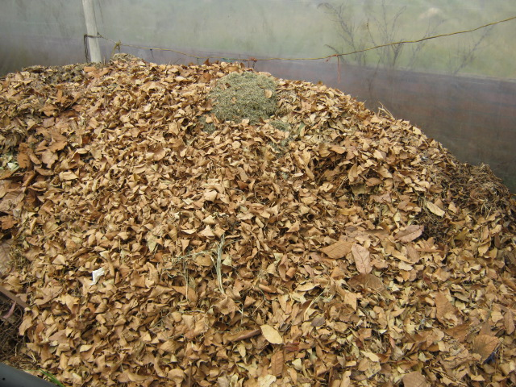
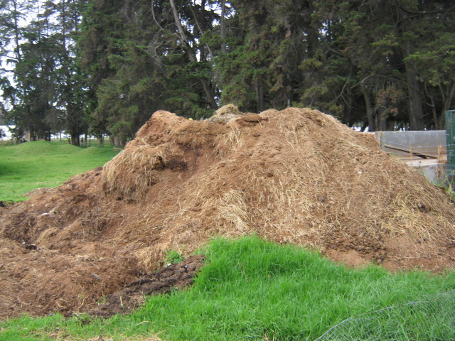
Materias Primas
Poda de pasto
Residuos de cafeterías
Cuncho de café
Cama de animales
Y estiércol
Poda de arboles

Slide 29
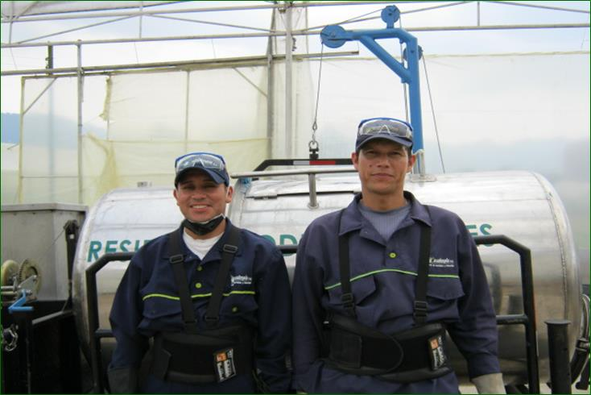
Rutas De Recolección
Cafeterías
Lunes a viernes de 1 a 3:30 de la tarde
Cuncho de café
Miércoles y viernes de 1 a 3:30 de la tarde

Slide 30
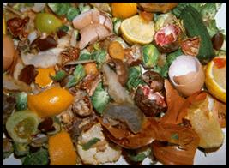
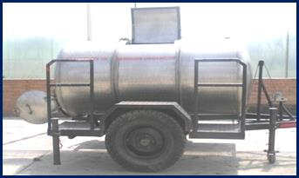
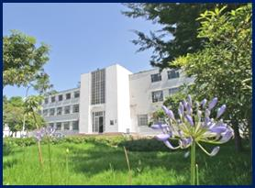
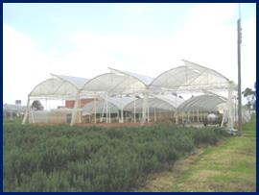
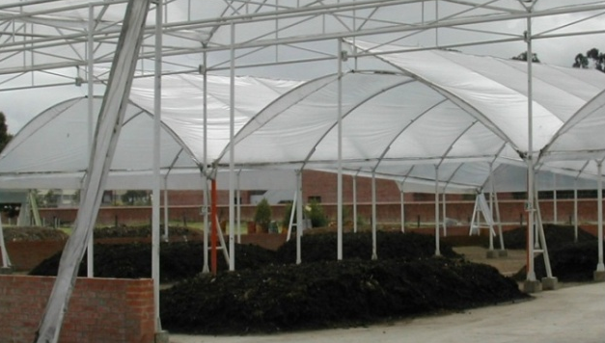
Gestión De Residuos Biodegradables
Separación en la Fuente
Ruta de recolección Selectiva
RELACIÓN C:N 30/1
Compost: Jardines, Invernaderos, Centro de Investigación Agropecuario Marengo
Centro de Compostaje

Slide 31
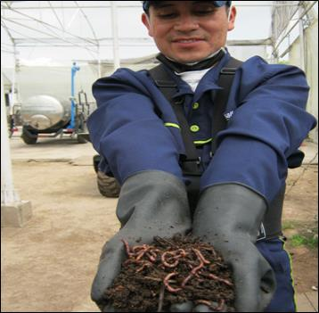
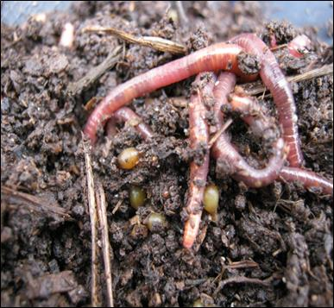
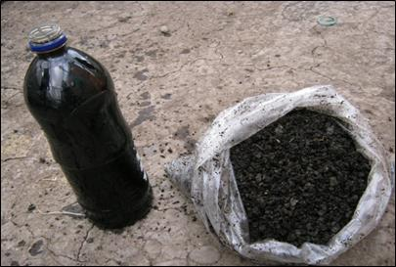
Lombricultura
Producción de humus liquido y solido

Slide 32
CONSUMO RECURSOS - Medellin
Período | Consumo (m³) | Valor ($)
2016-I (Ene-May) | 52.492,5 | $ 170.609.153
2017-I (Ene-May) | 53.221,0 | $ 185.622.157
% INCREMENTO | 1,4% | 8,8%
Incremento del 1,4% en el consumo de agua a partir de febrero, debido a las diferentes obras que se ejecutaron durante el primer semestre en los tres Campus urbanos y adicionalmente aumentó la población en un 8,6% desde 2015 hasta ahora.
La diferencia frente al % para el valor pagado corresponde al incremento tarifario que para 2017 fue del 12% frente al 4% para 2016,

Slide 33
CONSUMO RECURSOS
El consumo de energía eléctrica de enero a mayo de 2017 ha sido inferior al consumo del mismo período del año anterior. Se considera que esto se deba a las campaña de ahorro de energía que se vienen desarrollando desde 2016. Adicionalmente, durante el primer semestre de 2017 se reemplazaron 80 luminarias por lámparas ahorradoras.
Nuevamente se presenta mayor consumo para los meses de febrero y marzo debido a la maquinaria empleada en las obras desarrolladas durante el primer semestre.

Slide 34
CONSUMO RECURSOS
Para este año se proyecta una ligera disminución en la cantidad de residuos aprovechados con respecto al año 2016. No obstante, esto puede deberse a la disminución del volumen de generación en los meses de abril y mayo debido al periodo de anormalidad académica que atravesó la sede Medellín.

Slide 35
CONSUMO RECURSOS
La generación de residuos peligrosos no obedece un patrón definido, está sujeto principalmente a la actividad de los Laboratorios, los cuales son los mayores generadores.
Sin embargo, se han registrado picos de volumen en agosto de 2016 y en junio de 2017:
  Para el 2016 la causa principal fue el aumento en las recolecciones en el Campus Robledo por la puesta en servicio del acopio de RESPEL en esta zona y la disposición de residuos represados en el CIMEX.
  Para 2017 el incremento se debe a los residuos represados en la Sede tras la contingencia ocasionada por la transición contractual y la disposición de los residuos ubicados en la planta abandonada del Parque de la Minería.

Slide 36
CONSUMO RECURSOS
Representación gráfica de los residuos peligrosos generados en la Sede discriminada por tipo de residuo.
Es notable que los residuos que se generan en mayor proporción son los provenientes del uso de reactivos o sustancias químicas con y sin contenido de metales pesados, lo que ubica a los Laboratorios como los mayores generadores de RESPEL.

Slide 37
Comité Técnico Nacional - CTNSGA
Evolucion de la UNAL en el Ranking GreenMetric – Nivel Mundial

Slide 38
Comité Técnico Nacional - CTNSGA
Conclusiones
El desempeño ambiental de la UNAL ha mejorado progresivamente en los ultimos años debido al compromiso del cuerpo a cargo y del equipo ecnico capacitado en cada una de las sedes. Estas practicas y experiencias han llevado a la UNAL a convertirse en una institucion lider en terminos de manejo del SGA en Colombia y esto se ve reflejado en la sociedad a traves de sus estudiantes y egresados.

Slide 39
Comité Técnico Nacional - CTNSGA
Gracias
Professor Herney Ramirez Franco
Universidad Nacional de Colombia
Sede Bogotá
Cra 45 No 26-85- Edificio Uriel Gutiérrez – ofc. 323
Bogotá – Colombia
Teléfono: (57((1) 3165000 ext: 18550-18551
Correo: jhramirezfra@unal.edu.co

